Slide 1
Deutsch 110
Frühlingssemester 2014
Kapitel 1 – Small Talk
1.4 Wie ist das Wetter?

Slide 2
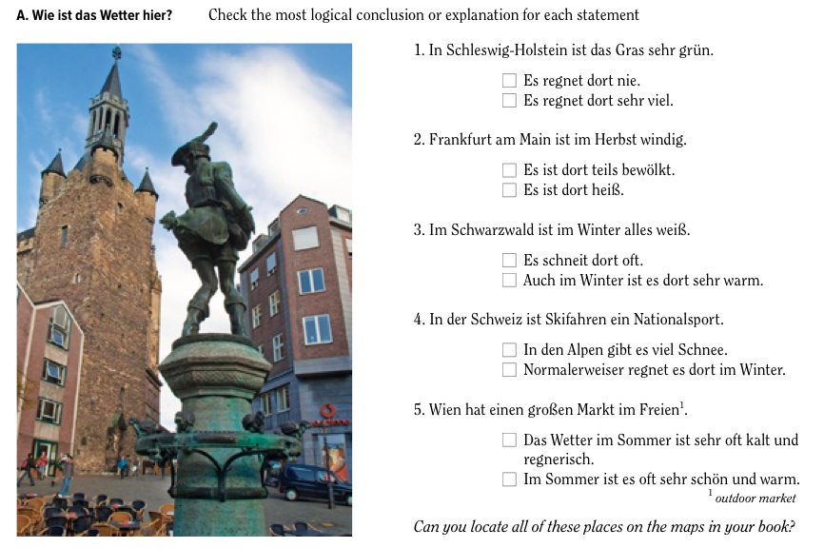

Slide 3
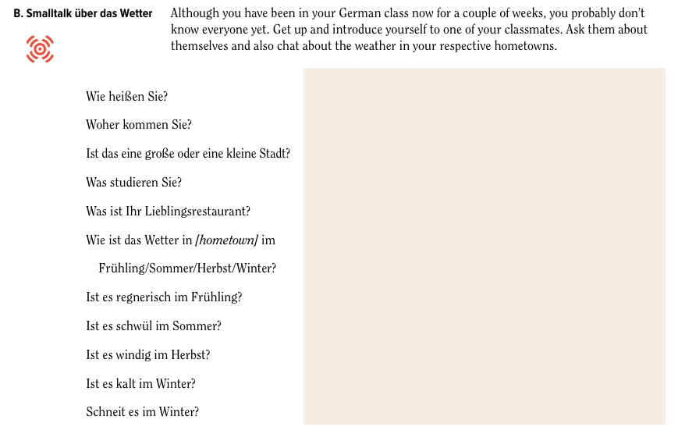
Ich heiße Herr Pullen
Ich komme aus Indianola.
Das ist eine kleine Stadt
Ich studiere Deutsch, Französisch, Geschichte und Informatik.
Mein Lieblingsrestaurant ist Hessen Haus.
Im Frühling, Sommer und Herbst ist das Wetter schön.
Ja, es ist regnerisch im Frühling.
Ja, es ist schwül im Sommer.
Ja, es ist windig im Herbst.
Ja, es ist kalt im Winter.
Ja, es schneit im Winter.

Slide 4
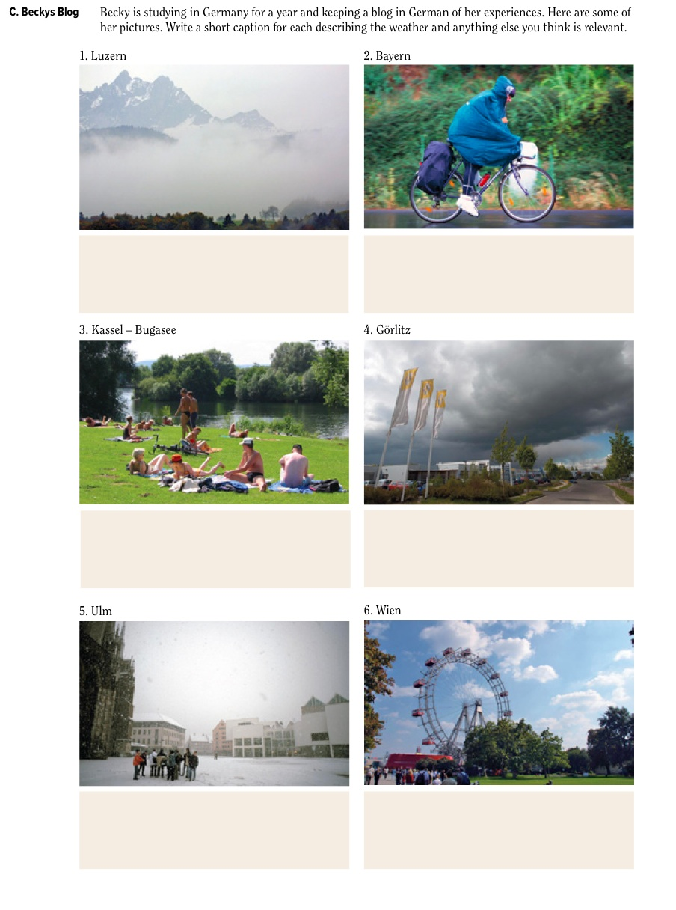
Es ist bewölkt.
Es regnet.
Es ist sonnig.
Es ist warm.
Es ist stürmisch.
Es ist windig.
Es ist kalt. Es schneit. Es ist im Winter.
Es ist teils bewölkt.

Slide 5
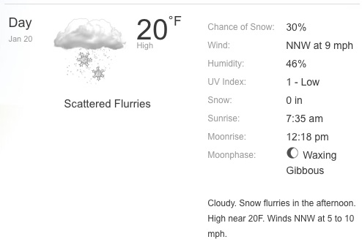
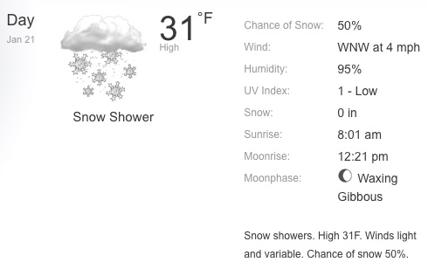
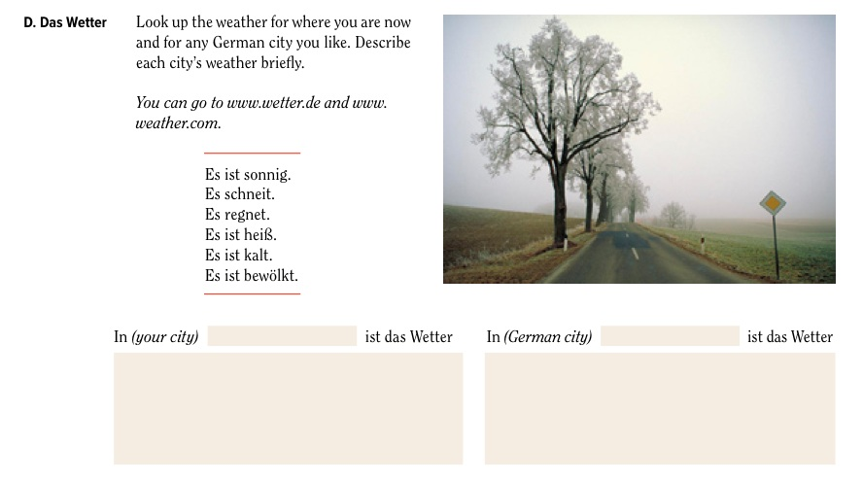
Indianola
Nürnberg

Slide 6
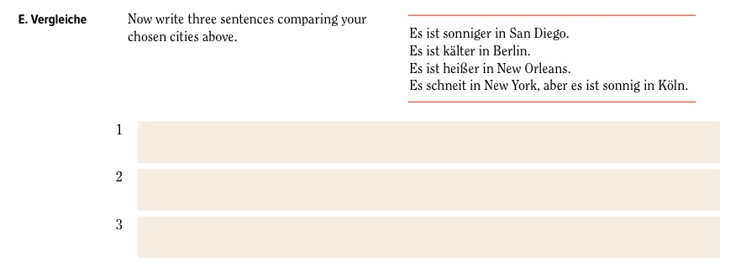

Slide 7
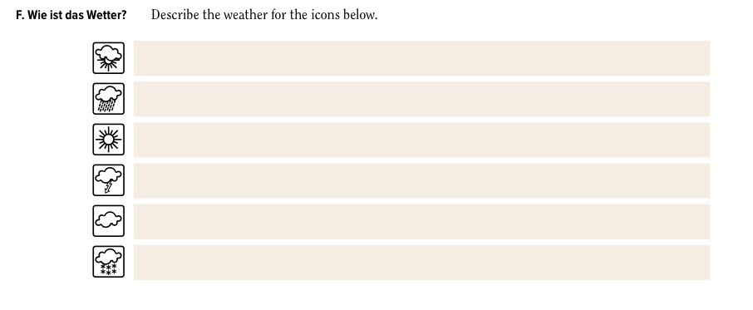
Es ist teils bewölkt.
Es regnet.
Es ist sonnig.
Es ist stürmisch.
Es ist bewölkt.
Es schneit.

Slide 8
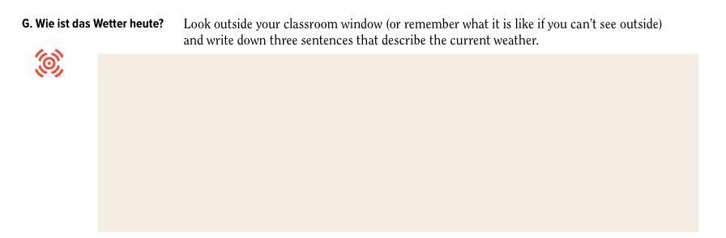

Slide 9
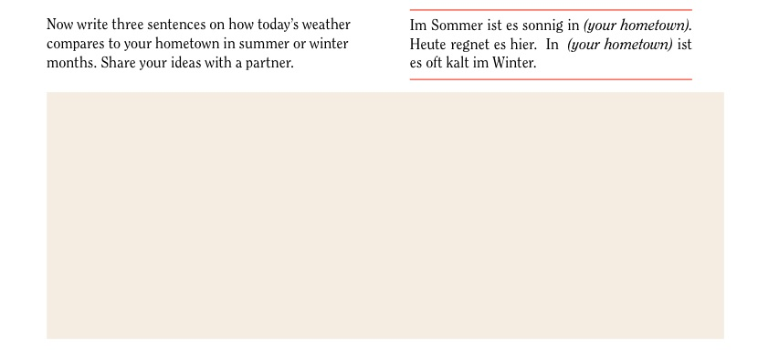

Slide 10
